Slide 1
Chemia organiczna
dr Robert Mroczka

Slide 2
Literatura
Morrison, Boyd „Chemia organiczna”
Mastalerz
Kupryszewski „ Wstęp do chemii organicznej”

Slide 3
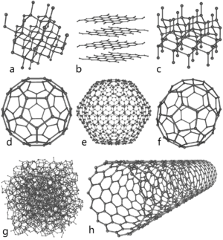
Chemia organiczna – chemia związków węgla
Odmiany alotropowe węgla: a) diament,
b) grafit,
c) lonsdaleit d) fuleren C60
e) fuleren C540
f) fuleren C70 g) węgiel amorficzny,
h) nanorurka

Slide 4
Związki organiczne – związki chemiczne węgla
Wyjątki !!
Tlenki węgla
Kwas węglowy
Węglany,
wodorowęglany
Węgliki,cyjanowodór, cyjanki, kwas cyjanowy
Kwas piorunowy, izocyjanowy oraz ich sole

Slide 5
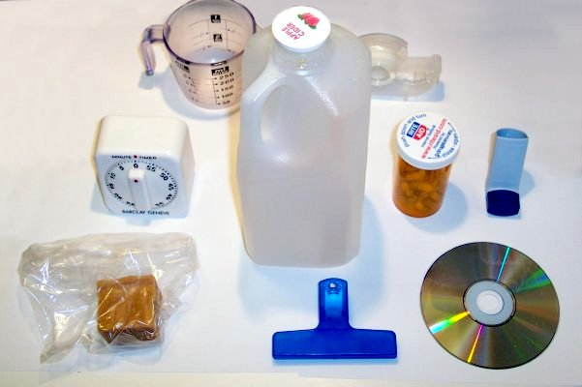
Popularne związki węgla

Slide 6
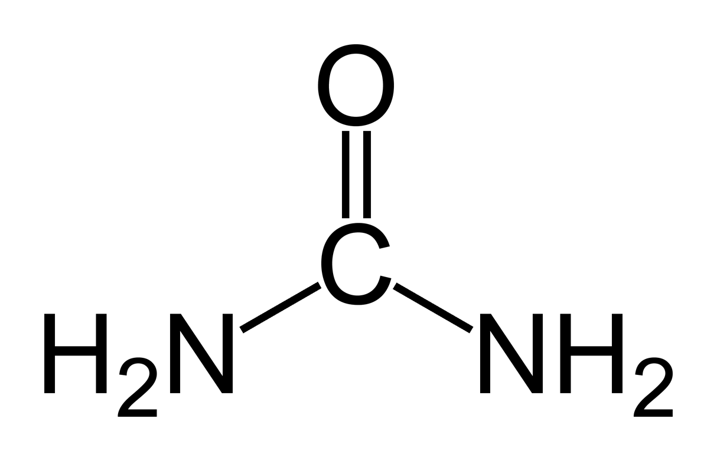
Wöhler – synteza kwasu szczawiowego i mocznika
Kwas szczawiowy – synteza 1824 r.
Mocznik – synteza 1828 r.

Slide 7
Chemia organiczna – chemia związków węgla
Połączenia organiczne
acykliczne(alifatyczne)
nasycone
nienasycone
cykliczne
heterocykliczne
aromatyczne
(karbocykliczne)

Slide 8
Teorie wiązań chemicznych
Teoria strukturalna
Wiązanie jonowe – powstaje na skutek przeniesienia elektronu
Wiązanie atomowe (kowalencyjne) – powstaje na skutek uwspólnienia elektronów obu atomów

Slide 9
Teoria Schrödingera (1926 r.)
- równanie falowe
wektor stanu
funkcja falowa - funkcja położenia i czasu

Slide 10
Konfiguracja elektronowa
Z = 6 C
1s² 2s² 2p²
Z = 7 N 1s² 2s² 2p³
Z = 8 O 1s² 2s² 2p⁴

Slide 11
Orbitale atomowe i molekularne
orbital typu s
orbital typu p
orbital typu dxy

Slide 12
Hybrydyzacja – orbitale molekularne typu σ (wodór)
orbitale s
Nakładanie się orbitali(hybrydyzacja)
Orbital wiążący
(molekularny) typu σ

Slide 13
Hybrydyzacja – orbitale molekularne typu σ (fluor)
F
F
Oddzielne orbitale p
F
F
Hybrydyzacja orbitali p
F
F
Orbital wiążący σ – wiązanie σ

Slide 14
Hybrydyzacja atomowa sp - beryl
Be – stan podstawowy – orbital 2s
Be – stan wzbudzony – dodatkowy orbital p
Be – orbital atomowy sp

Slide 15
Hybrydyzacja orbitali sp i p – tworzenie wiązania typu σ w cząsteczce BeCl2
Nakładanie się orbitali typu p i sp
Orbitale shybrydyzowane typu p-sp tworzące wiązanie σ
Kształt cząsteczki

Slide 16
Wiązania typu π
Boczne przenikanie się orbitali – wiązanie π - wszystkie związki nienasycone

Slide 17
Konfiguracja elektronowa węgla w stanie podstawowym
atom C – stan podstawowy
atom C – stan wzbudzony, cztery niesparowane elektrony
atom C – orbital atomowy zhybrydyzowany typu sp³

Slide 18
Orbital atomowy sp³
tetraedr

Slide 19
Cząsteczka metanu – orbitale molekularne
Hybrydyzacja sp³ - s
Kąty pomiędzy wiązaniami C-H 109 st.

Slide 20
Wiązania kowalencyjne - parametry
Długość wiązania
Energia dysocjacji
Kąt między wiązaniami
Zakaz Pauliego, reguła Hunda

Slide 21
Polarność wiązań
Elektroujemność, różnica w gęstości chmury elektronowej

